Slide 1
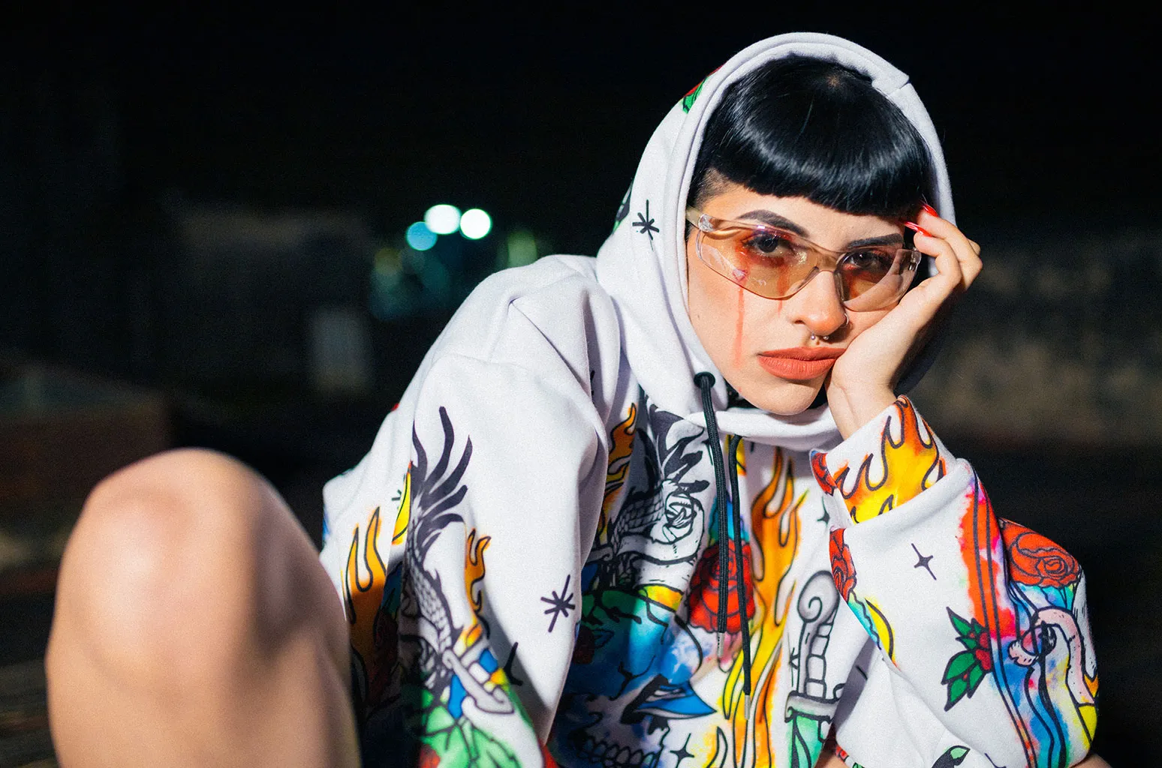
LEIDY JOHANA MARULANDA CARDONA
TEMA:
Julieta Emilia Cazzuchelli

Slide 2
CONTENIDO
DATOS PERSONALES
CARRERA MUSICAL
INFLUENCIAS
VIDEO
GRACIAS.

Slide 3
DATOS PERSONALES
Julieta Emilia Cazzuchelli (Fraile Pintado, Jujuy; 16 de diciembre de 1993), conocida por su nombre artístico Cazzu, es una cantante, compositora, productora discográfica, modelo y empresaria argentina. Su música abarca diversos géneros musicales como el trap latino, urbano, rock, reguetón y folclore.​
ATRAS

Slide 4
CARRERA MUSICAL
Comenzó en 2017 como Cazzu con los sencillos «Más» y «Killa», con el productor Cristian Kris, que precedieron a su álbum debut.​ Además, hizo colaboraciones con Klan y con La Joaqui, una de las pioneras del género en Argentina
ATRAS

Slide 5
INFLUENCIAS
Cazzu ha afirmado que entre los artistas que han influido en su estilo musical se encuentran Jeremih, siendo uno de sus favoritos a nivel de composición métrica y de estilos, a pesar de que no se abarque en el R&B de lleno. También ha nombrado en varias ocasiones a otros artistas, como Daddy Yankee, Ivy Queen, Wisin & Yandel entre otros más del género Reguetón, que han mutado a lo largo de sus carreras y aún se mantienen vigentes.
ATRAS

Slide 6

VIDEO
ATRAS

Slide 7
GRACIAS.
ATRAS

